Slide 1

人工智能科技如何協助專業譯者？
蕭世昌
香港恒生大學翻譯及外語學院

Slide 2
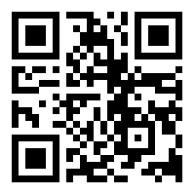

Slide 3
講者簡介
蕭世昌
電郵：scsiu@hsu.edu.hk
香港恒生大學翻譯及外語學院副教授
商務翻譯（榮譽）學士課程主任
翻譯文學碩士（電腦輔助翻譯）課程主任

Slide 4
教研領域
翻譯及傳譯科技
翻譯史
人工智能與 創意產業

Slide 5
大綱
翻譯科技概觀
自動翻譯
翻譯記憶庫與術語庫
有用資源

Slide 6
翻譯科技概觀

Slide 7
兩大關鍵問題
翻譯科技 = 網上翻譯工具？
翻譯科技取代專業譯者？

Slide 8
翻譯科技 = 網上翻譯工具？

Slide 9
翻譯科技的三大層面
電腦輔助翻譯
人工輔助機譯
自動翻譯

Slide 10
翻譯科技的五大用途
檔案處理
原文分析
譯稿擬備
譯文編輯
項目管理

Slide 11
常見工具類型
電子辭書
語料庫與索引器
寫作、編輯及摘要工具
文本處理及分析工具
本地化平台
項目管理工具
自動翻譯系統
翻譯記憶庫及術語庫

Slide 12
翻譯科技取代專業譯者？

Slide 13
要點一
目前的翻譯工具多旨在提供初步分析、資訊或建議，處理檔案與管理項目

Slide 14
要點二
翻譯科技有不少重要地方尚待改進

Slide 15
人工智能與專業譯者
人工智能
專業譯者
速度
數據儲存
資訊提取
基本的語言分析
深入的語言分析
語境和文化觸覺
邏輯判斷
創造力
因時制宜
譯文把關

Slide 16
要點三
宜分別考慮四種翻譯情況
 |  | 翻譯科技興起前，有關翻譯工作是否專門由譯者進行？
 |  | 是 | 否
正式或複雜的翻譯工作？ | 是
 | 否
例子：正式商業、法律、政府文件
例子：譯員不足而無法翻譯的正式文本；科技興起前尚未流行的翻譯工作
例子：日常一般簡單文字
例子：旅遊閒談、個人喜好的外國資訊

Slide 17
要點三
宜分別考慮四種翻譯情況
 |  | 翻譯科技興起前，有關翻譯工作是否專門由譯者進行？
 |  | 是 | 否
正式或複雜的翻譯工作？ | 是
 | 否
專業譯者地位難以替代
譯者宜借助科技開拓此領域
譯者宜提升競爭力
翻譯科技創造或滿足有關翻譯需求

Slide 18
要點四
翻譯科技為專業譯者帶來的三大新機會

Slide 19
要點四
機會一：正式或複雜的翻譯工作（但以往因譯員有限未能滿足有關需求者）

Slide 20
要點四
機會二：疫情後的翻譯新趨勢
醫藥翻譯
遠端口譯
虛擬活動翻譯（virtual events；例子：虛擬大會、虛擬展覽）
線上商貿翻譯
數碼娛樂翻譯 (digital entertainment)

Slide 21
要點四
機會三：翻譯科技研發與測試
數據整理
工具評估
資料庫維護

Slide 22
翻譯科技取代專業譯者？

Slide 23
專業譯者如何善用科技提升工作水平，發掘更多機會？

Slide 24
自動翻譯

Slide 25
自動翻譯
機器翻譯 (Machine Translation)

Slide 26
常見例子
網上翻譯工具
翻譯應用程式

Slide 27
自動翻譯工具的三大類型
單機系統
網上系統
混合系統

Slide 28

自動翻譯的四種方法
基於規則的機器翻譯
基於實例的機器翻譯
統計機器翻譯
神經機器翻譯

Slide 29
三大傳統方法：例子
01
I go to school by train.
我／去／學校／乘／火車／。
我乘火車去學校。
Rule-based Machine Translation
02
I go to school by train.
I go to school by taxi. 我乘計程車去學校。
我乘火車去學校。
Example-based Machine Translation
03
Translation Model
P(“I”|“我”) x P(“go”|“去”) x ...
Language Model:
P(“我乘火車去學校”)
Statistical Machine Translation

Slide 30

神經機器翻譯
人工神經元和人工神經網絡
從大量雙語文本「學習」翻譯
能對上文下理作初步分析
兩大步驟：模型訓練和譯文預測

Slide 31
生物神經元
dendrite
樹突
axon terminal
軸突末端／終末
soma
細胞體
2
activation
“input”
from
other
neurons
axon 軸突
“output” to
other
neurons
1
3
nucleus
細胞核

Slide 32
人工神經元
輸入
把各輸入值 乘以權值，然後加起來
例子：總和大於0者，輸出為1，否則為0。
1
weight = 0.5
輸出
0
weight = 0.2
激勵函數
1
加總
(~細胞體)
(~軸突)
weight = 0.3
答案： 0.8
1
(~樹突)

Slide 33
人工神經網路：神經元連在一起
輸入層
隱藏層
輸出層

Slide 34
3
0
6
2
4
7
0
0
3
0
6
2
4
7
7
0
原文
譯文

Slide 35
常見的兩大應用場景
非正式翻譯/掌握原文大意
專業翻譯

Slide 36
專業譯者使用自動翻譯系統的四大要點
1. 參考不同翻譯結果
2. 設置翻譯系統
3. 運用專門領域工具
4. 掌握編輯技巧

Slide 37

參考不同翻譯結果
除了某搜尋器旗下的翻譯工具外，還有甚麼自動翻譯系統？

Slide 38
其他機器翻譯平台
必應翻譯 (https://www.bing.com/translator?mkt=zh-HK)
騰訊翻譯君 (https://fanyi.qq.com/)
Papago (https://papago.naver.com/)
Yandex Translate (https://translate.yandex.com/)

Slide 39
例子一：有道翻譯
http://fanyi.youdao.com/

Slide 40
例子二：ImTranslator
https://imtranslator.net/compare/

Slide 41

設置翻譯系統
例子

Slide 42
例子一 ：DeepL
https://www.deepl.com/translator

Slide 43
例子二 ：Systran
https://translate.systran.net/translationTools/text

Slide 44

運用專門領域工具
例子

Slide 45
例子一 ：世界知識產權組織
https://patentscope.wipo.int/translate/translate.jsf

Slide 46
例子二：百度翻譯
https://fanyi.baidu.com/

Slide 47
例子三：搜狗翻譯
https://fanyi.sogou.com/

Slide 48
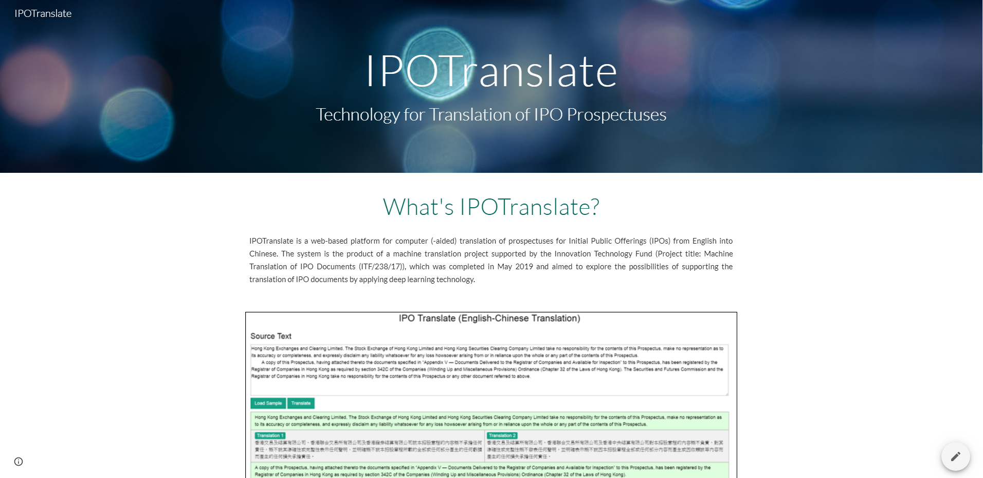
例子四：IPOTranslate

Slide 49
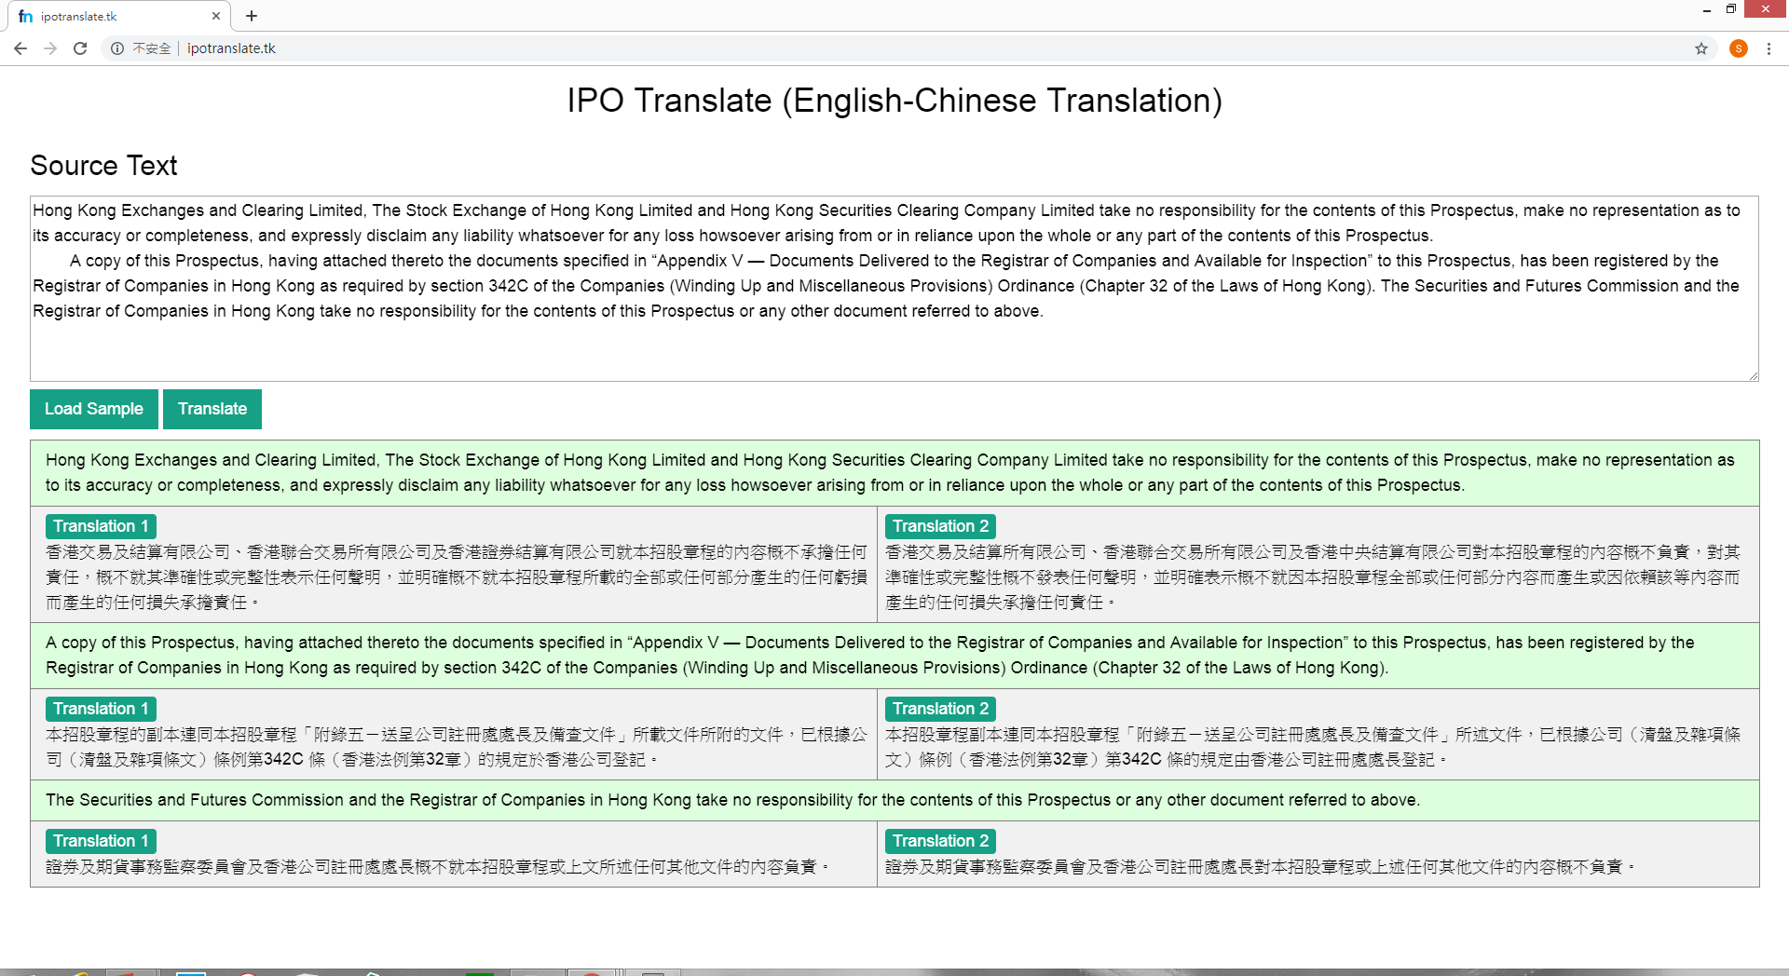

Slide 50
Example
Source Text
You should rely only on the information contained in this prospectus and the related Application Forms to make your investment decision.
Human Translation
閣下應僅依賴本招股章程及相關申請表格所載的資料作出投資決定。
A famous online MT engine
您應僅依賴本招股說明書中包含的信息和相關的申請表來做出您的投資決定。
Our Translations
閣下僅應依賴本招股章程及相關申請表格所載資料作出投資決定。
閣下應僅依賴本招股章程及相關申請表格所載資料作出投資決定。

Slide 51
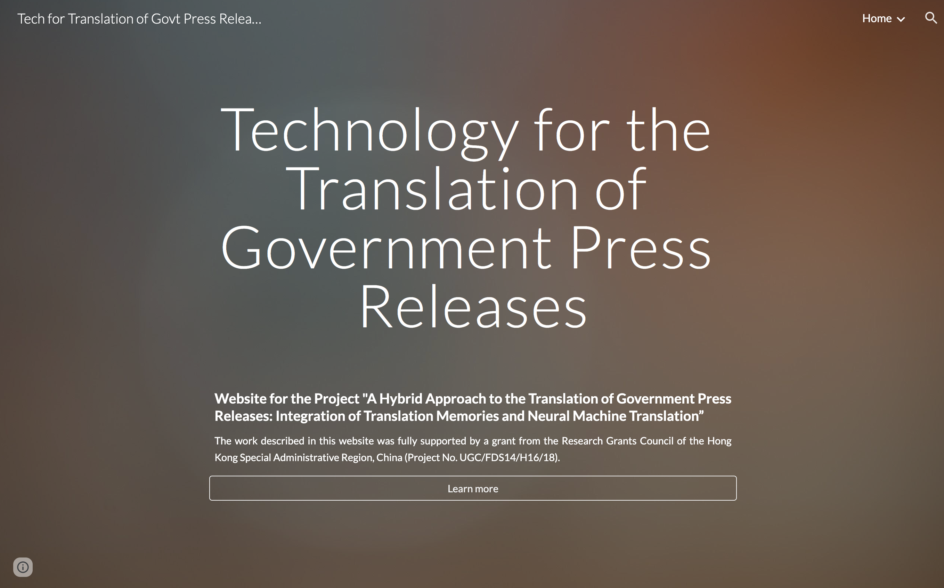
例子五：GovPRTranslation

Slide 52
請看以下例子
A 22-year-old female officer who is stationed in Sham Shui Po Police Station was preliminarily tested positive for the Coronavirus Disease (COVID-19). She is posted to a patrol sub-unit and has no travel history in the past 14 days. Whilst on duty yesterday ( March 24 ), she felt unwell and was not involved in any frontline duties that required interaction with members of the public. She later went to a hospital for treatment and was preliminarily tested positive for COVID-19.

Slide 53
請看以下譯文
初步檢查了一名在深水埔警察局駐紮的22歲女警官是否冠狀病毒病（COVID-19）呈陽性。 她被派往一個巡邏分隊，過去14天沒有旅行記錄。 昨天（3月24日）值班時，她感到不適，沒有參加任何需要與公眾互動的前線職務。 她後來去醫院接受治療，並初步檢測出COVID-19呈陽性。
深水埗警署的一名22歲女警，其冠狀病毒病（COVID-19）初步測試呈陽性。 她隸屬於巡邏小隊，過去14天沒有旅行記錄。 昨天（3月24日）值班時感到不適，但沒有參加任何需要與公眾互動的前線任務。 女警後來到醫院接受治療，COVID-19初步測試呈陽性。

Slide 54
適用於自動翻譯的編輯技巧
譯前編輯：在機器翻譯前編輯原文
譯後編輯：在機器翻譯後編輯譯文

Slide 55
譯前編輯 (Pre-editing)
拆分語句
消除歧義

Slide 56
譯後編輯 (Post-editing)
詞性轉換
級階轉換 (rank shifting)

Slide 57
翻譯記憶庫及術語庫

Slide 58
翻譯記憶庫
Translation memory (TM)

Slide 59
翻譯記憶庫原理
ST
ST
ST
翻譯記憶庫
ST
ST
TT
TT
TT
TT
TT

Slide 60
翻譯記憶庫原理
New ST
ST
TT
翻譯記憶庫
New TT
TT

Slide 61
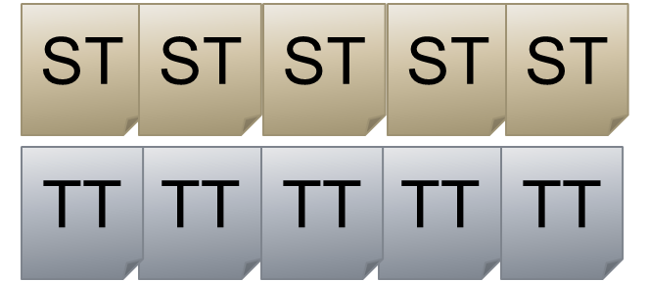
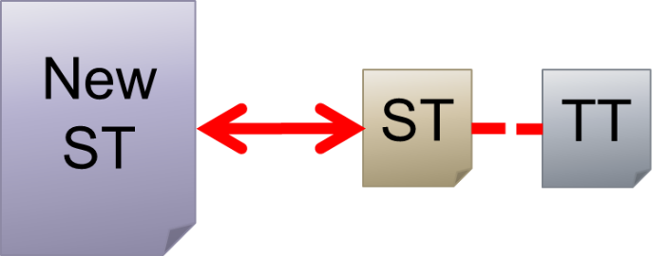
翻譯 記憶庫
資料庫
系統

Slide 62
用途
重用翻譯過的語句
了解翻譯及寫作風格
處理尚未定稿的原文

Slide 63
術語庫
Terminology Database (Termbase)

Slide 64
術語庫原理
ST | TT | Definition
Council | 校董會 | XXXXX
Senate | 教務會 | XXXXX
Chancellor | 大學監督 | XXXXX
術語庫

Slide 65
術語庫原理
New ST
ST | TT | Definition
Council | 校董會 | XXXXX
Senate | 教務會 | XXXXX
Chancellor | 大學監督 | XXXXX
-----------------------------------------------------------------
術語庫
Automatic Translation
Detailed information

Slide 66
重要概念
對齊
導入資料庫和原文
匹配和預翻譯
翻譯與編輯
資料庫更新
譯文檢查

Slide 67
例子
SDL Trados Studio (https://www.sdltrados.com/products/trados-studio/)
Wordfast (https://www.wordfast.net/)
Memsource (https://www.memsource.com/)
SmartCAT (https://www.smartcat.com/)
MateCAT (https://www.matecat.com/)

Slide 68
演示

Slide 69
翻譯記憶庫如何幫助處理未定稿的原文？

Slide 70
ST 1.0
ST 2.0
預翻譯
原文句子若無改動且已翻譯完畢，電腦能自行找出
預翻譯
ST 2.0
譯者只需處理經改動之原文或尚未翻譯的地方
TT 1.0
TT 2.0
TM

Slide 71
注意事項
資料保安
語句質素
資料庫分享

Slide 72
有用資源

Slide 73
網頁
GALA (Globalization and Localization Association: https://www.gala-global.org/)

Slide 74
網頁
Slator (https://slator.com/)

Slide 75
網頁
TAUS (The Language Data Network: https://www.taus.net/)

Slide 76
網頁
IAPTI (International Association of Professional Translators and Interpreters: https://www.iapti.org/)

Slide 77
謝謝！

